Slide 1
Controle de Merenda
Projeto Final da disciplina de Programação Web I
Geovane Sousa De Melo

Slide 2
Agenda
Ideia principal
Arquitetura
Telas (front-end)
Endpoints (back-end)
Tabelas (Banco de dados)
Funcionamento
Notes:
É uma instrução em linguagens de programação que permite que um valor seja atribuído a uma variável.
É utilizado para armazenar valores e manipular dados durante a execução do programa.
Uma vez que uma variável é atribuída a um valor, esse valor pode ser usado em outras operações ou expressões dentro do programa, permitindo que os programas realizem cálculos e tomem decisões com base nos valores armazenados nas variáveis.

Slide 3
Projeto Merenda Escolar - Gestão de Alunos e Merendas
Este projeto é uma aplicação web desenvolvida para gerenciar as informações de alunos, merendas escolares e o histórico de merendas. O sistema permite o cadastro, edição, exclusão e visualização de alunos e suas respectivas merendas. A aplicação também oferece um controle completo sobre o processo de distribuição das merendas, incluindo o gerenciamento do histórico de quem merendou ou não em determinados dias.

Slide 4
Tecnologias Utilizadas
Frontend:
HTML: Estruturação das páginas e elementos do site.
CSS: Estilo e layout da aplicação.
JavaScript: Funcionalidades interativas, como a navegação nas telas e integração com a API.
Backend:
Kotlin (com Spring Framework): Usado para criar a API que gerencia os dados de alunos, merendas e histórico de merenda.
PostgreSQL: Banco de dados utilizado para armazenar informações sobre alunos, merendas e histórico de merenda. A API cria o banco de dados e as tabelas automaticamente.
Ferramentas de Desenvolvimento:
IntelliJ IDEA: Ambiente de desenvolvimento usado para criar a API backend com Spring.
PgAdmin: Utilizado para gerenciar o banco de dados PostgreSQL.

Slide 5
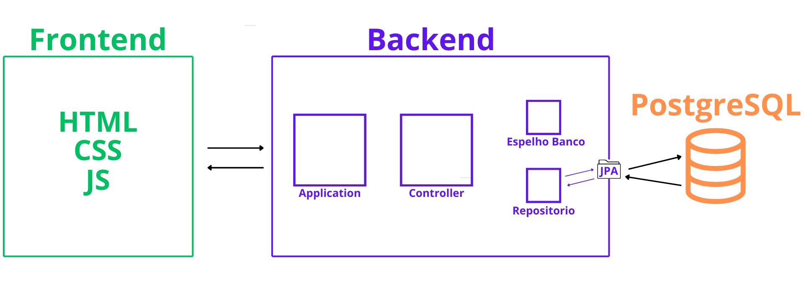
Arquitetura do Projeto

Slide 6
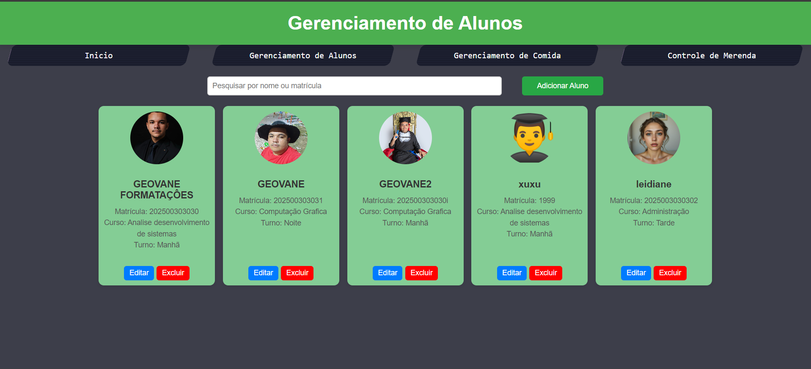
Principais telas do Front-End

Slide 7
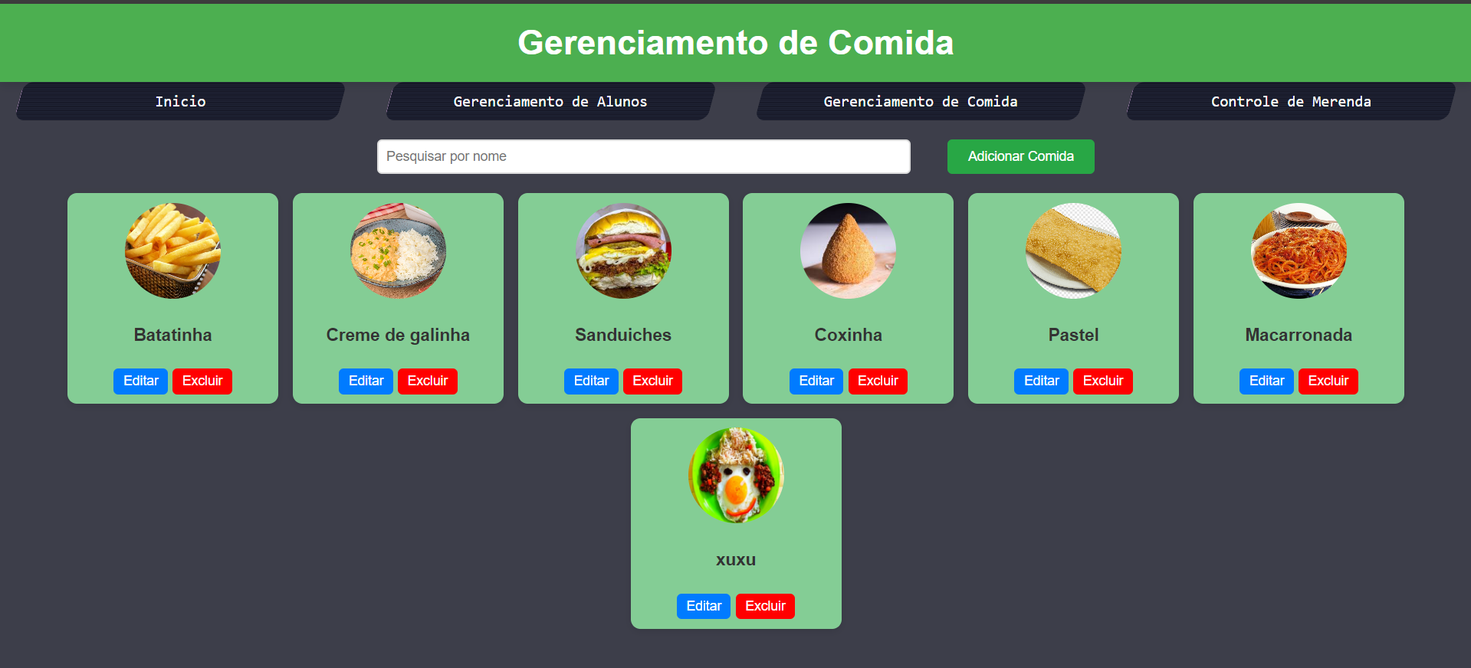

Slide 8
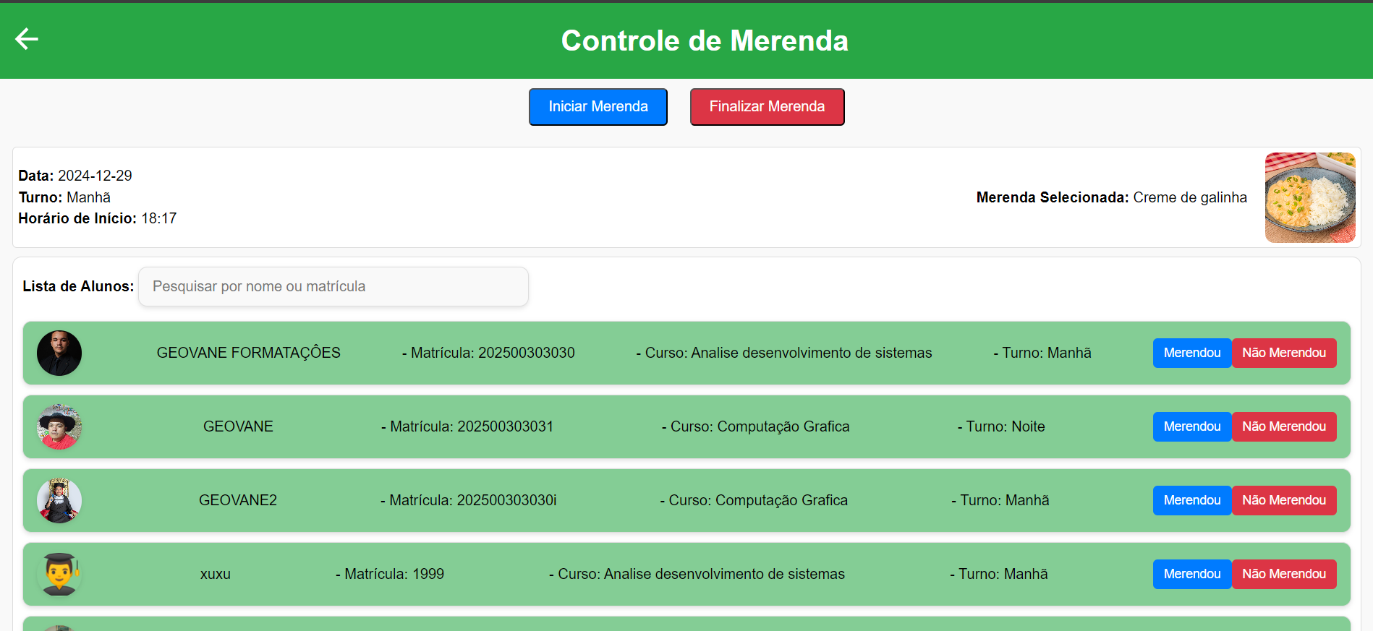

Slide 9
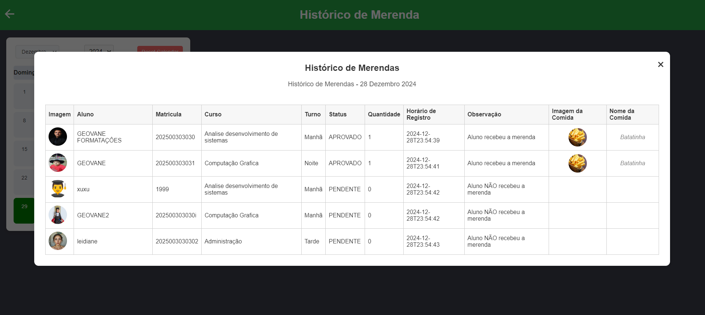

Slide 10
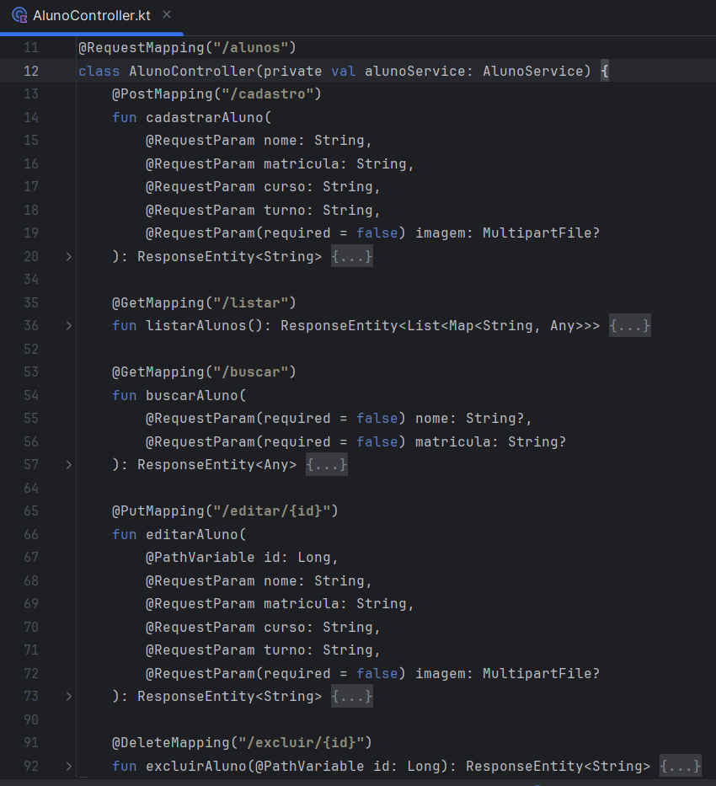
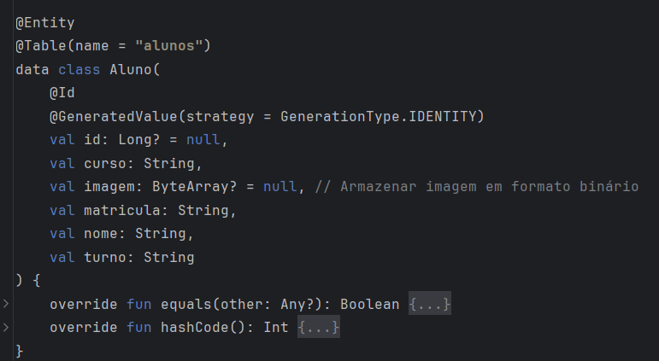
Principais endpoints do Back-End

Slide 11
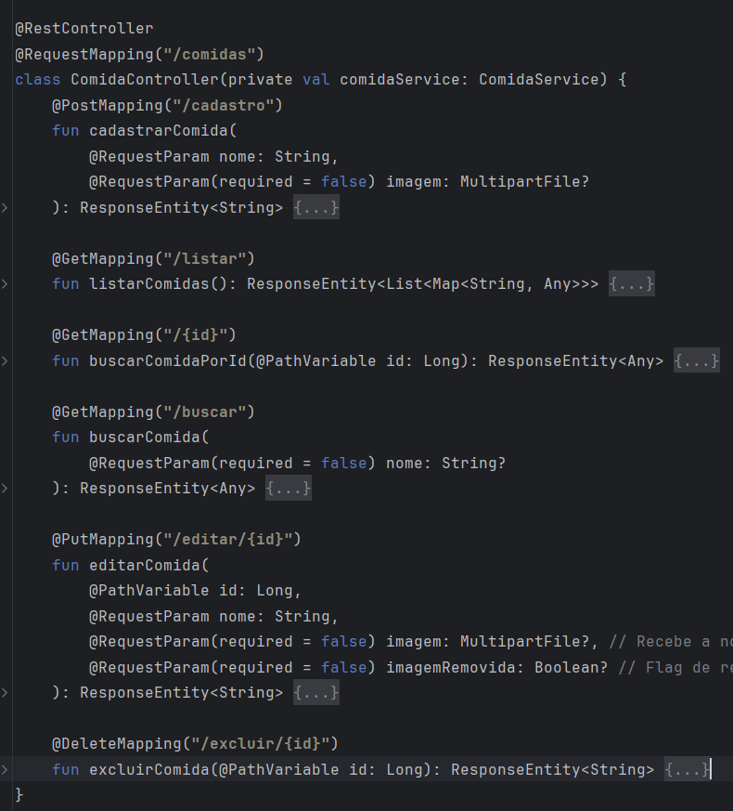
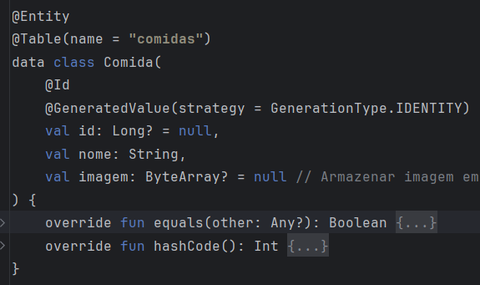

Slide 12
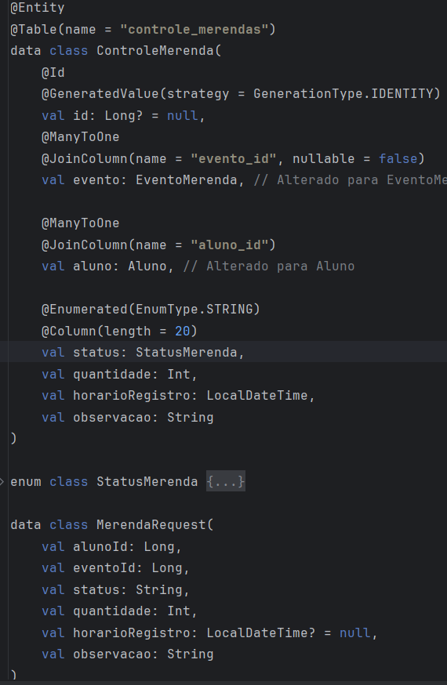
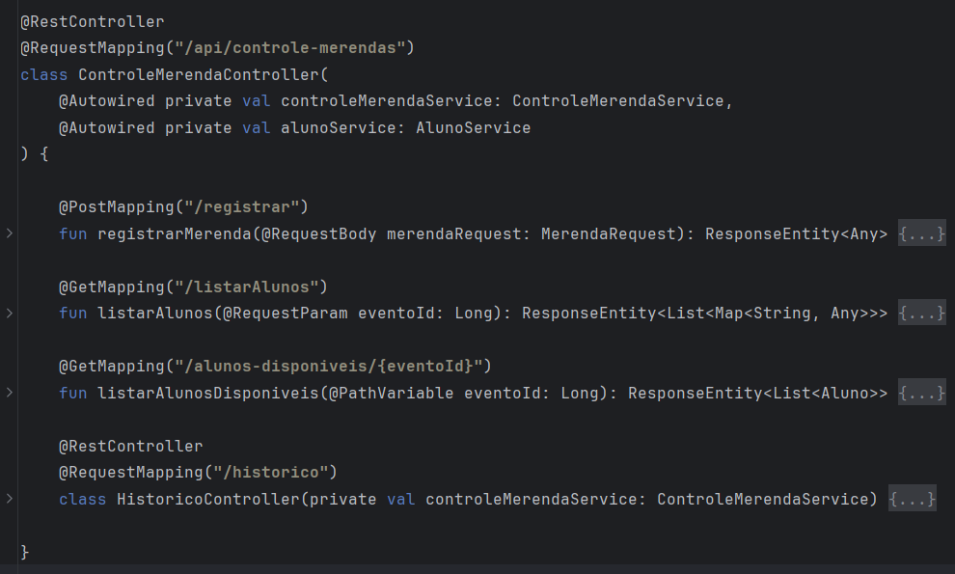

Slide 13
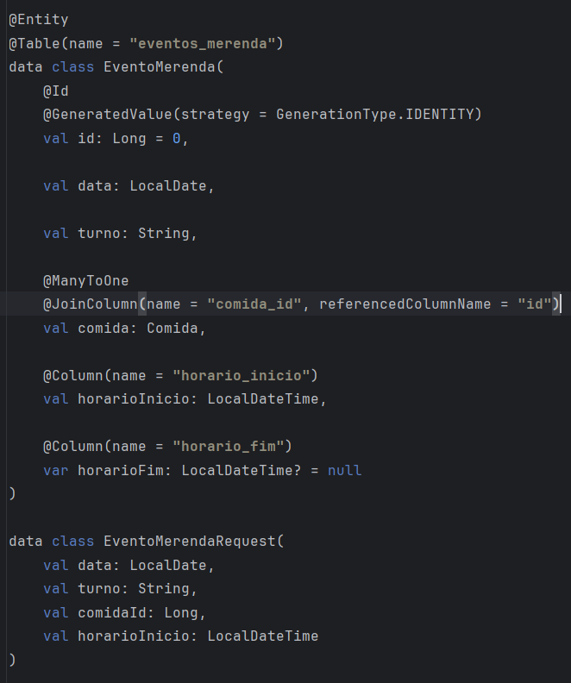
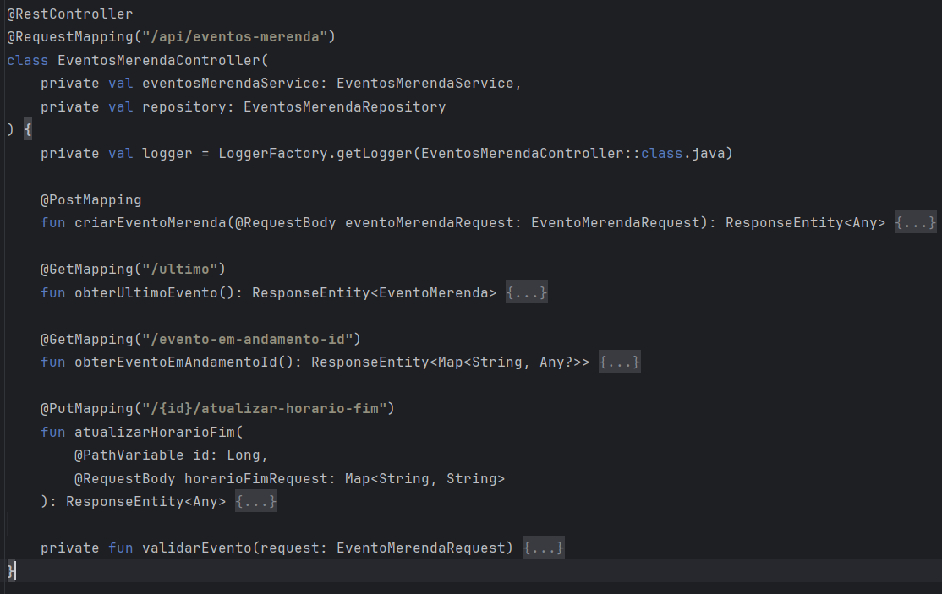

Slide 14
Principais tabelas do Banco de dados
CREATE TABLE IF NOT EXISTS alunos ( id SERIAL PRIMARY KEY, nome VARCHAR(255) NOT NULL, matricula VARCHAR(50) NOT NULL UNIQUE, curso VARCHAR(255) NOT NULL, turno VARCHAR(50) NOT NULL, imagem BYTEA )
CREATE TABLE IF NOT EXISTS controle_merendas ( id SERIAL PRIMARY KEY, evento_id INT NOT NULL REFERENCES eventos_merenda(id), aluno_id INT REFERENCES alunos(id), status VARCHAR(20) CHECK (status IN ('PENDENTE', 'APROVADO', 'REJEITADO')), quantidade INT NOT NULL, horario_registro TIMESTAMP(6) NOT NULL DEFAULT CURRENT_TIMESTAMP, observacao TEXT )
CREATE TABLE IF NOT EXISTS comidas ( id SERIAL PRIMARY KEY, nome VARCHAR(255) NOT NULL, imagem BYTEA )
CREATE TABLE IF NOT EXISTS eventos_merenda ( id SERIAL PRIMARY KEY, data DATE NOT NULL turno VARCHAR(50) NOT NULL, comida_id INT REFERENCES comidas(id horario_inicio TIMESTAMP NOT NULL, horario_fim TIMESTAMP )

Slide 15
Funcionamento do Projeto
Mostrar o projeto em funcionamento
Expor dificuldades, possíveis bugs e funcionalidades não implementadas/futuras

Slide 16
Dúvidas?
FIM!
Notes:
É uma instrução em linguagens de programação que permite que um valor seja atribuído a uma variável.
É utilizado para armazenar valores e manipular dados durante a execução do programa.
Uma vez que uma variável é atribuída a um valor, esse valor pode ser usado em outras operações ou expressões dentro do programa, permitindo que os programas realizem cálculos e tomem decisões com base nos valores armazenados nas variáveis.

